Slide 1
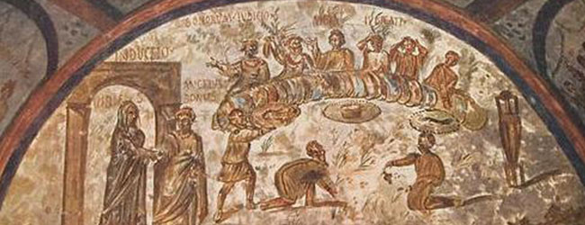
Alcuni problemi della vita quotidiana della Chiesa antica

Slide 2
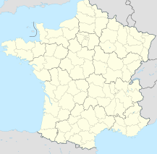
1. Introduzione metodologica
fonti che fanno conoscere la vita quotidiana dei cristiani: prediche, corrispondenza tra vescovi, iscrizioni funerarie, trattati teologici dedicati alle questioni morali
critica delle fonti: genere letterario (possibilità e limiti), evitare generalizzazioni
Cesare di Arles (470-542): monaco di Lerino, vescovo di Arles, predicatore (238 prediche)

Slide 3
2. Problemi pastorali: la presenza delle tradizioni pagane
Giovanni Crisostomo:
Plutarco:

Slide 4
2. Problemi pastorali: rapporti extraconiugali

Slide 5
2. Problemi pastorali: aborto e contraccezione

Slide 6
2. Problemi pastorali: rapporti sessuali

Slide 7
3. Compito: analisi della fonte Lettera di papa Siricio a Imerio, vescovo di Tarragona 11.02.385
1. Perché il papa decise di scrivere una lettera a Imerio?
Why the pope decided to wirte a letter to Himerius?
2. Quali argomenti pro e contro il celibato del clero presenta il papa?
What pro and con arguments for celibacy of the clergy presents the pope?

